Slide 1
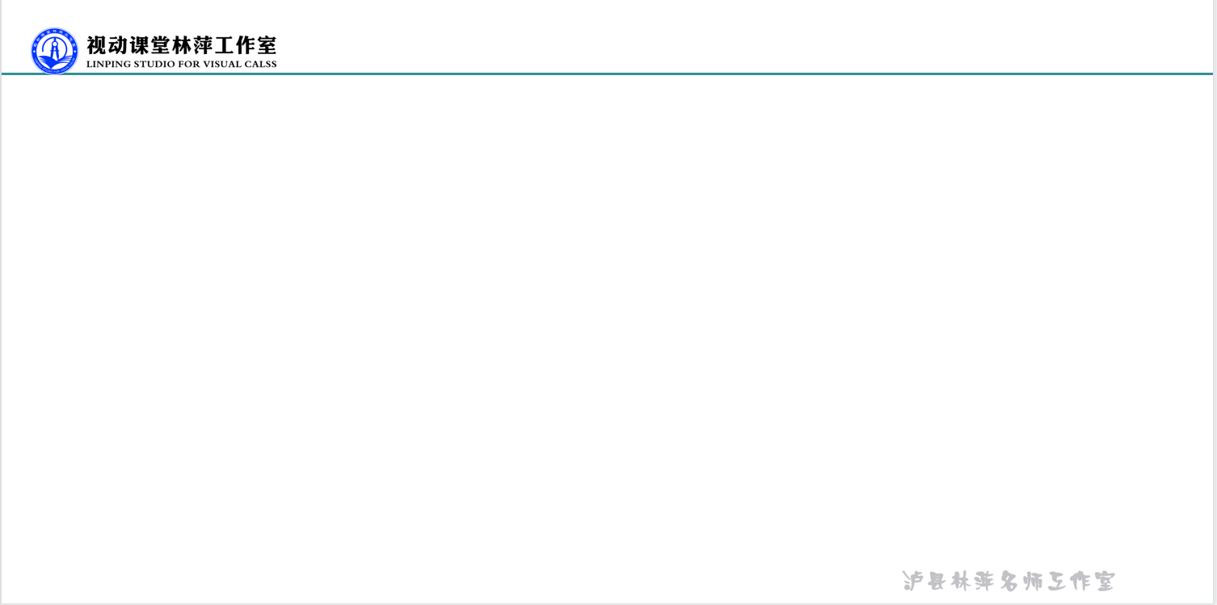
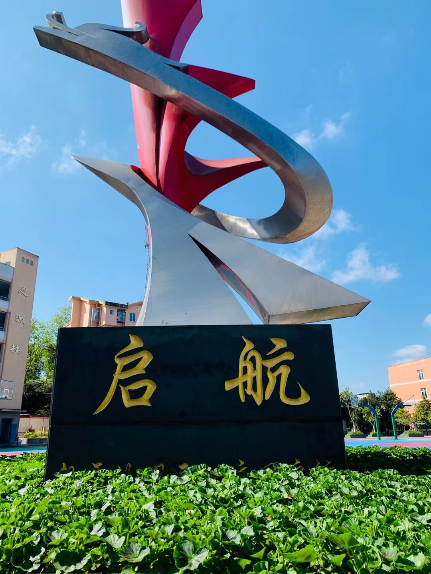
2023
核心素养下的量感培养

Slide 2
目 录CONTENT
01
国际与历史视角
02
概念诠释
03
量感培养策略

Slide 3
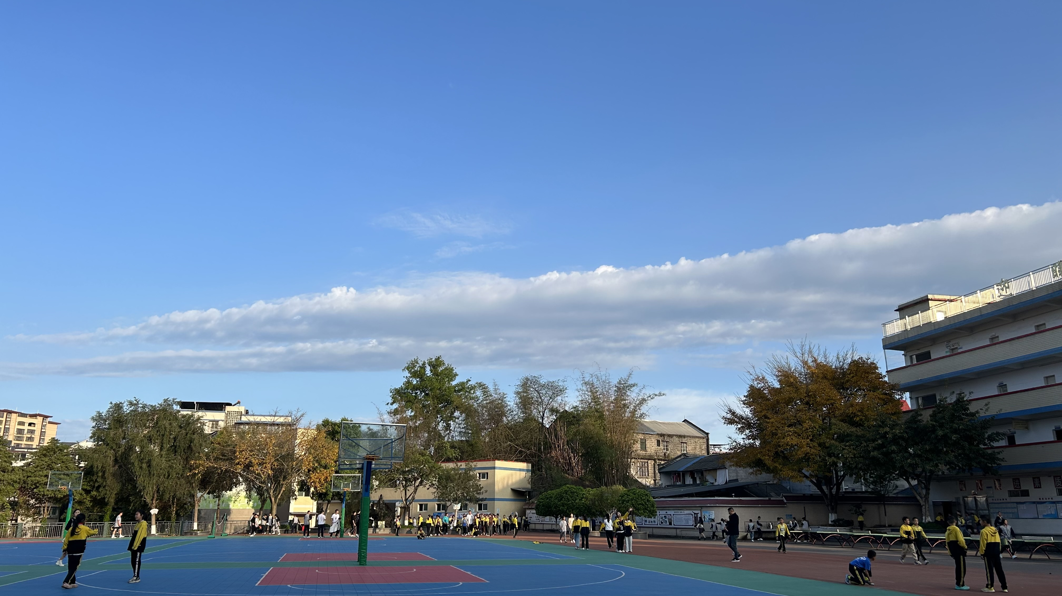
01 国际与历史视角

Slide 4
LOGO
国际
各国课标中对度量的表述
国别 | 课表版本 | 课程领域 | 关于度量的内容要求
新加坡 | 数学教学大纲2013年版 | 数与代数、测量与几何、统计与概率三大部分 | 小学低段的测量内容是时间、质量、长度； 小学高段的测量内容是周长。面积、体积、角度
加拿大 | 数学课程标准2016年版 |  | 一、二年级，能够描述、测量和比较物体或形状的属性； 三年级，用标准单位描述，测量和比较物体或形状的属性； 四年级，知道多边形是具有相似属性的封闭图形，可以进行描述、测量和比较； 五年级，可以描述、测量和比较封闭图形的面积和周长； 六年级，可以使用体积、面积、周长和角度来描述、测量和比较物体或形状的属性
美国 | 共同核心州数学标准 | 一共有五个主题模板，度量与数据是其中之一 | 长度、时间、货币等日常生活中的量及其计量单位的学习与应用
日本 | 学习指导要领2008年版 | 数与计算、量与测量、图形、数量关系四大知识模块 | 长度。面积、体积、时间、容积、质量、角度； 面积主要集中在高年级，长度和时间主要集中在低年级； 量与测量模块各主题内容主要集中在小学阶段，初中阶段几乎不涉及
韩国 | 数学课程标准2006年版 | 数与运算、图形。测量、概率与统计、规律性与问题解决五大模块 | 时间、长度、容量、质量、角度、周长、面积、体积； 时间、长度、容积主要集中在小学低年级； 角度、周长、面积、体积主要集中在小学高年级； 测量模块知识的学习主要集中在六、七年级

Slide 5
LOGO
空间与形状
数
代数
数与量
坐标几何
中国香港数学课表五大规范
资料与不确定性
中国台湾数学课表七大表现类别
数据处理
度量
关系
图形与空间
函数
代数
中国香港、台湾省数学课标中的知识范畴和表现类别

Slide 6
LOGO
《奏定学堂章程》
《全日制义务教育数学课程标准（实验稿）》
清朝末年
课改历史
2001年
《小学算术教学大纲（草案）》
1952年
2022年
1992年
《义务教育数学课程标准（2022年版）
《九年义务教育全日制小学数学教学大纲（试用）》

Slide 7
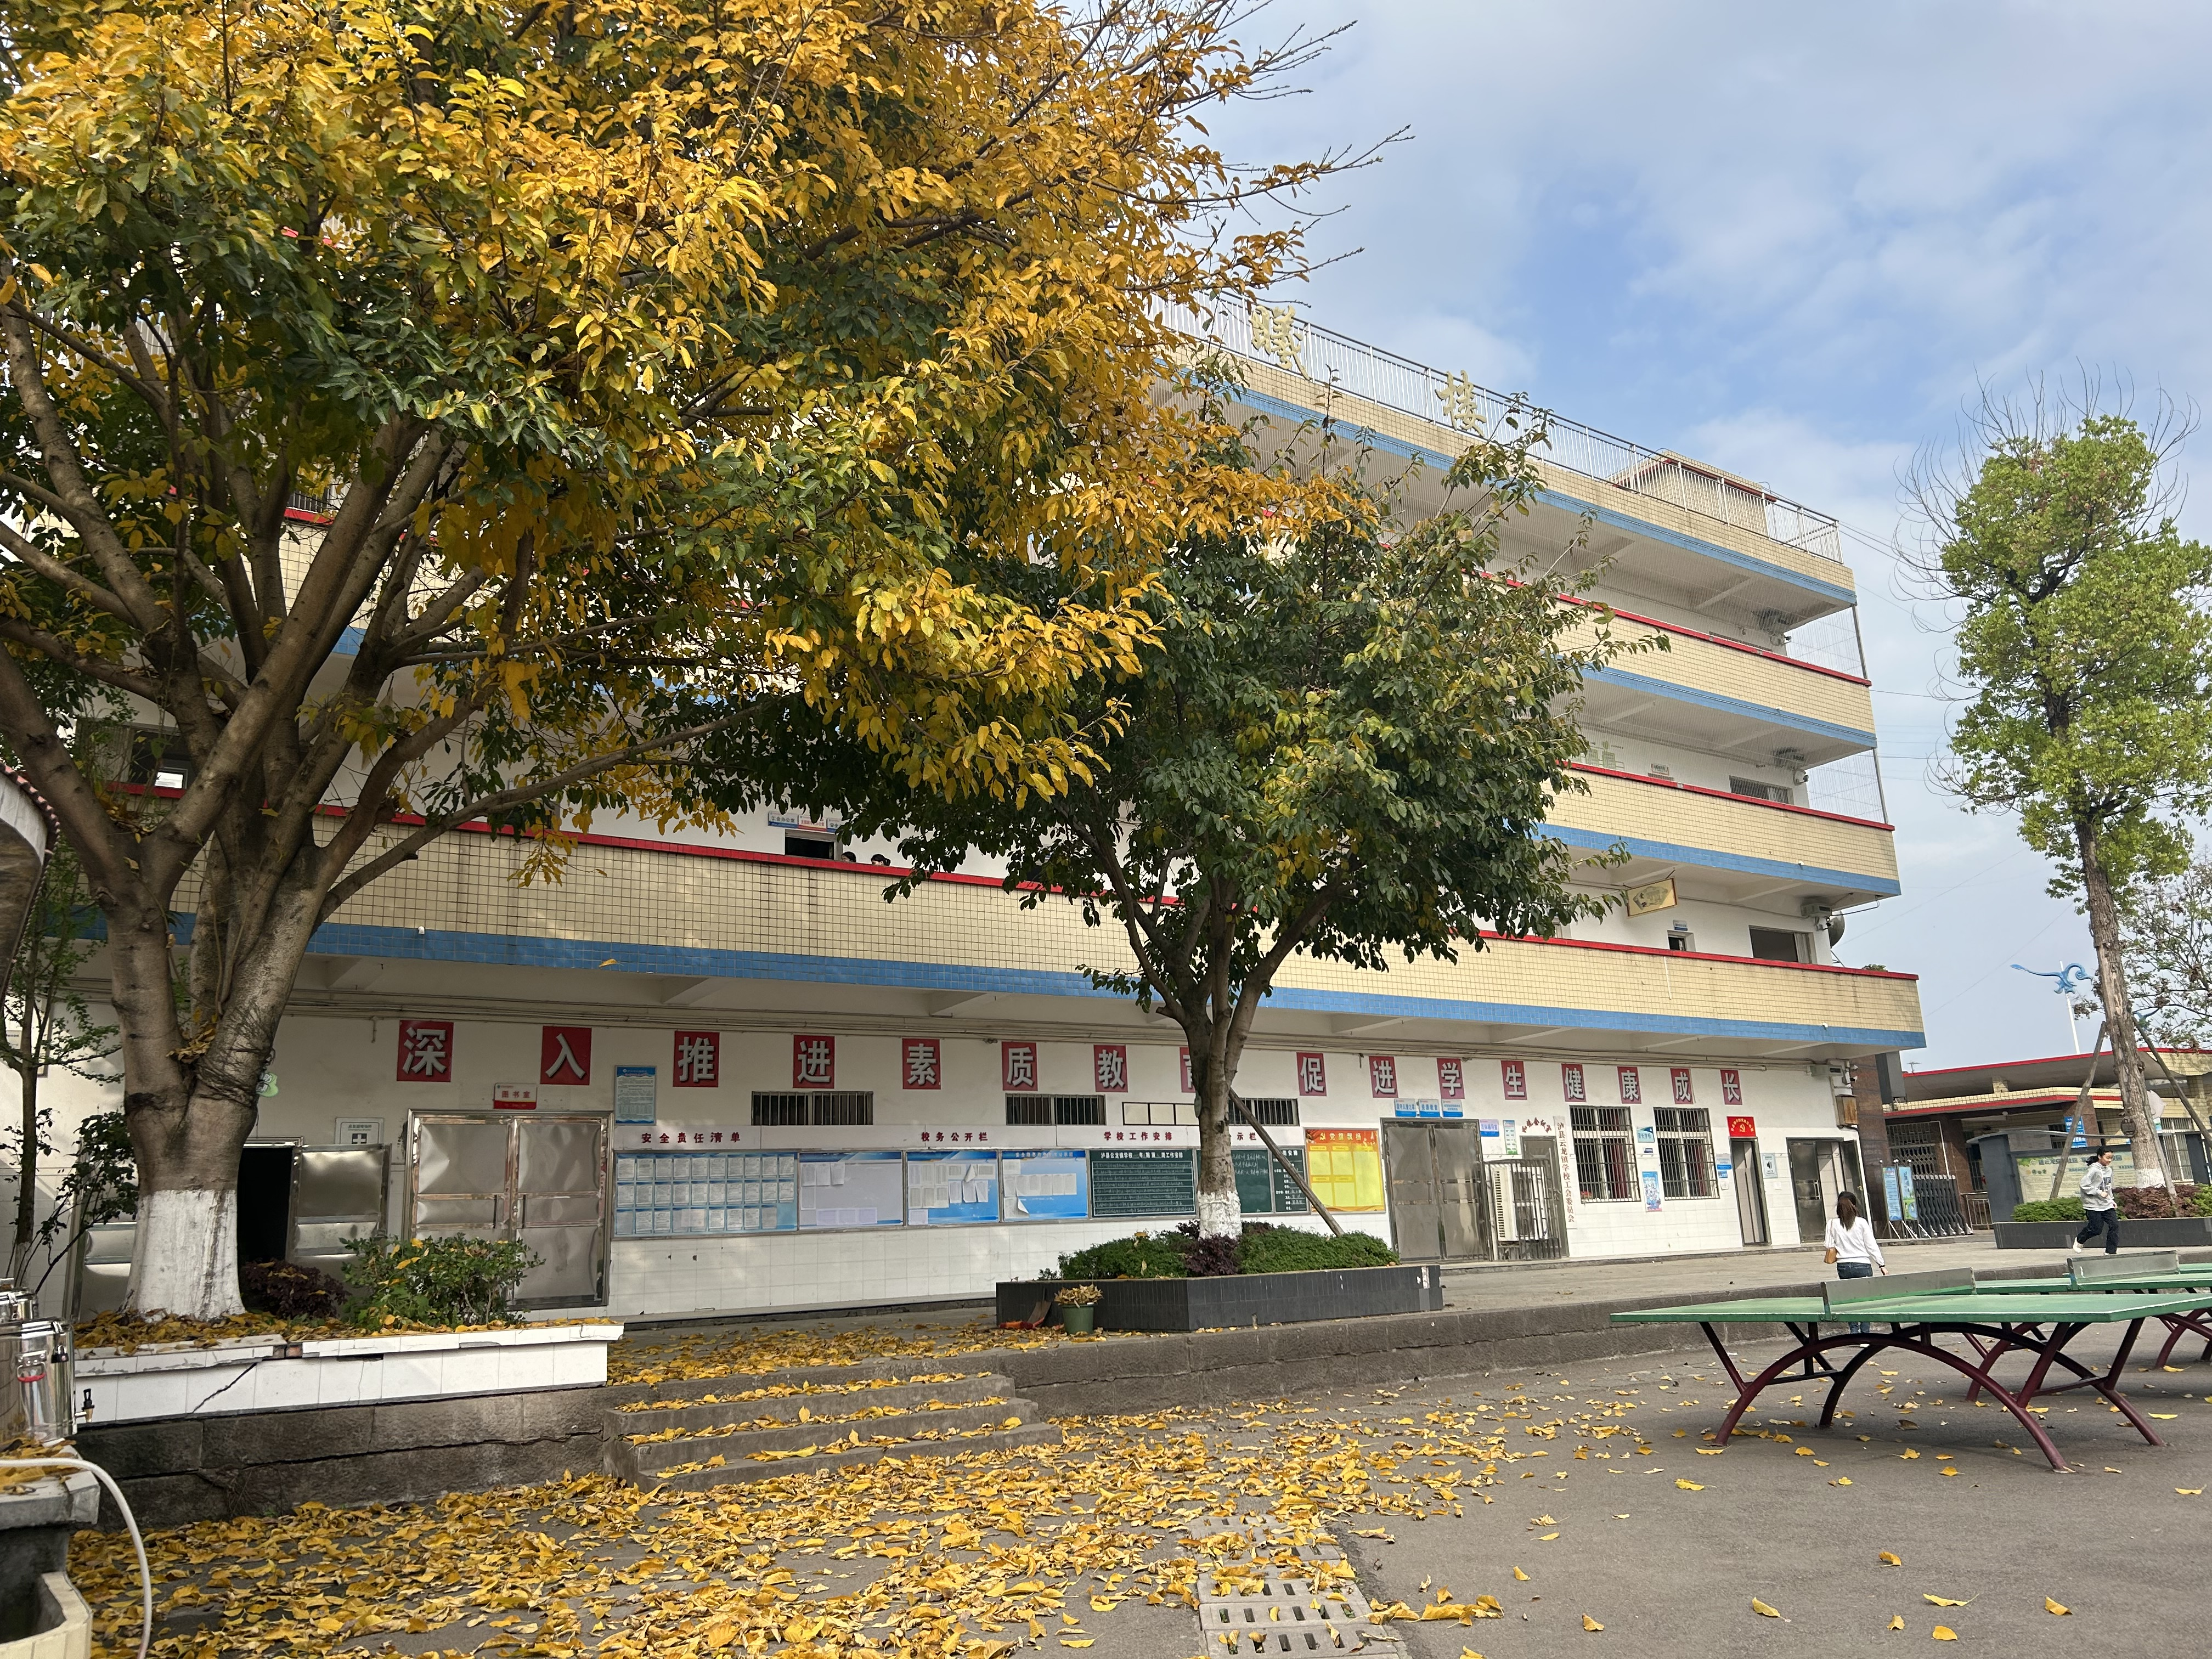
02 概念诠释

Slide 8
LOGO
1、量感的定义
量感主要是“指对事物的可测量属性及大小关系的直观感知“。
人民币、质量和时间
长度、面积、体积、容积和角度
单价、速度、工作效率等
常见的量
几何量
导出量

Slide 9
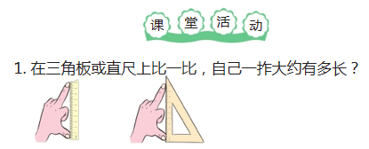
LOGO
2、量感培养的要求
（1）知道量感的意义，能够理解统一度量单位的必要性。
定单位
去测量
得结果
人们用身体的一部分作为测量长度的单位，一扎、一脚、一步等。

Slide 10
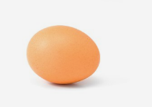
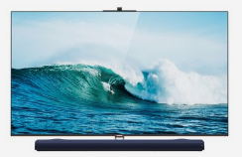
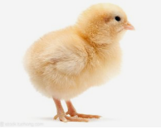
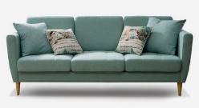
2、量感培养的要求
（2）会针对真实情景选择合适的度量单位进行度量，会在统一度量 方法夏进行不同的的那位的换算。
①在同一种量中选择不同的单位，如计量物体的质量时，选择合适的质量单位。
（克 千克）
（克 千克）
（克 千克）
（克 千克）

Slide 11
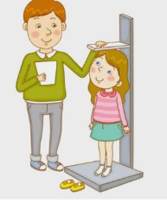
2、量感培养的要求
（2）会针对真实情景选择合适的度量单位进行度量，会在统一度量 方法夏进行不同的的那位的换算。
②不同类别的度量单位的综合使用
  长度单位
  质量单位
  时间单位
mm、cm、dm、m、km
mg、g、kg、t
时、分、秒、年、月、日

Slide 12
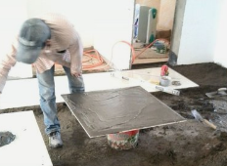
2、量感培养的要求
（2）会针对真实情景选择合适的度量单位进行度量，会在统一度量 方法夏进行不同的的那位的换算。
②不同类别的度量单位的综合使用
换算单位

Slide 13
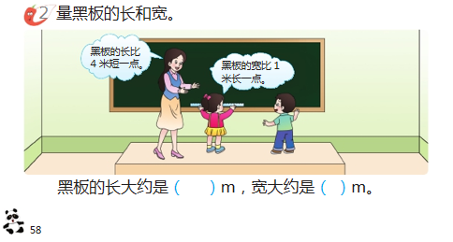
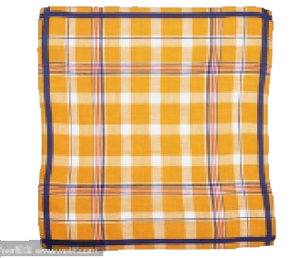
2、量感培养的要求
（3）初步感知度量工具和方法引起的误差，能合理得到或估计度量的结果。

Slide 14
3、量感的三个主要表现
项 目
组别
类别
量的比较
量的运算
量的估计
 | 表现阐述
第一组 | 直接比较；利用中间物间接比较；通过测量工具比较
第二组 | 单位换算；进行不同单位之间的四则运算；解决包含数量的问题
第三组 | 能够选择合适的单位对物体的某个属性进行推断、估计

Slide 15
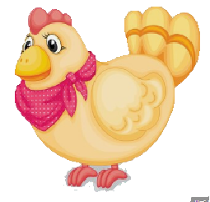
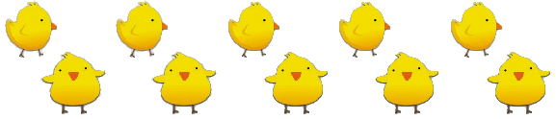
4、量感与数感
项 目
数是对度量结果的表达，因此数是对各种量的抽象，而量的表示离不开数。
组别
1<10, 1>10, 1=10
数的抽象，前提就是排除量的干扰。

Slide 16
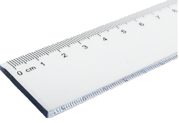
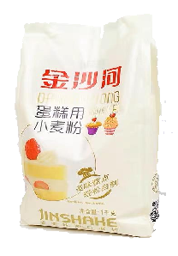
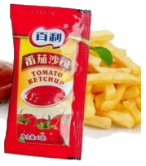
4、量感与数感
项 目
从量的角度看来讲，”1>10““1=10”都有可能成立。
组别
1kg
10g

Slide 17
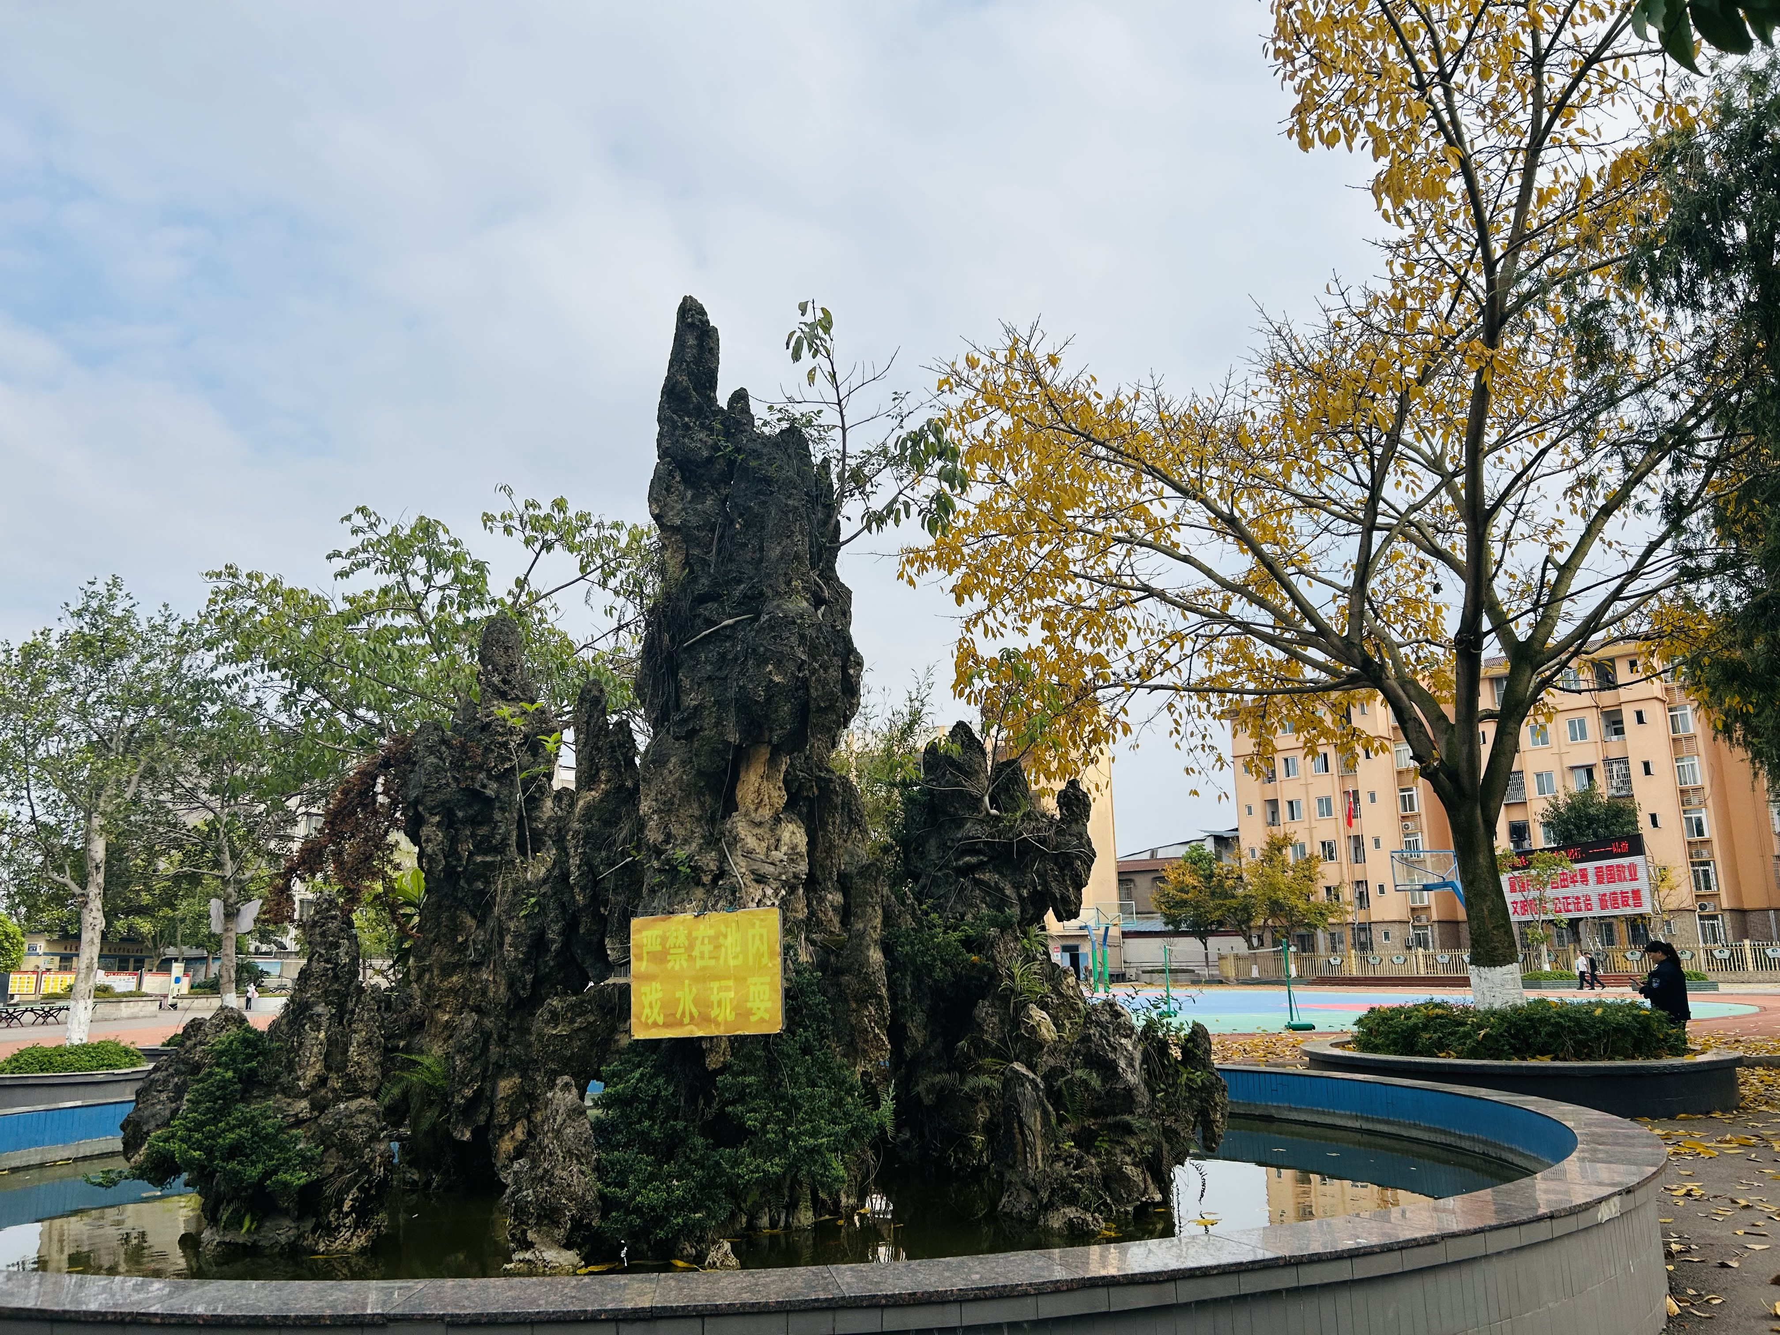
03 量感培养策略

Slide 18
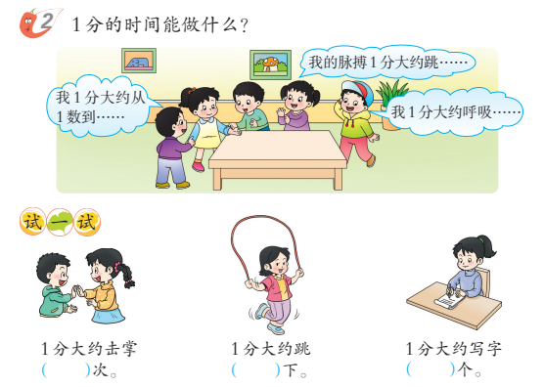
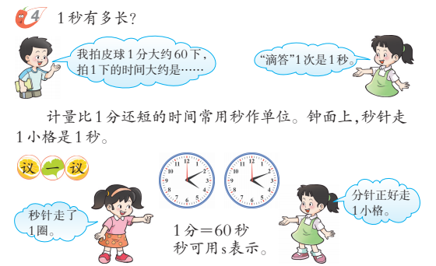
LOGO
1.重视单位量的认识，建立“量”的表象
认识秒
标题文字添加
钟表滴答一下就是一秒
眼睛眨一下就是1秒
一分钟有多长？
默写古诗《静夜思》活动

Slide 19

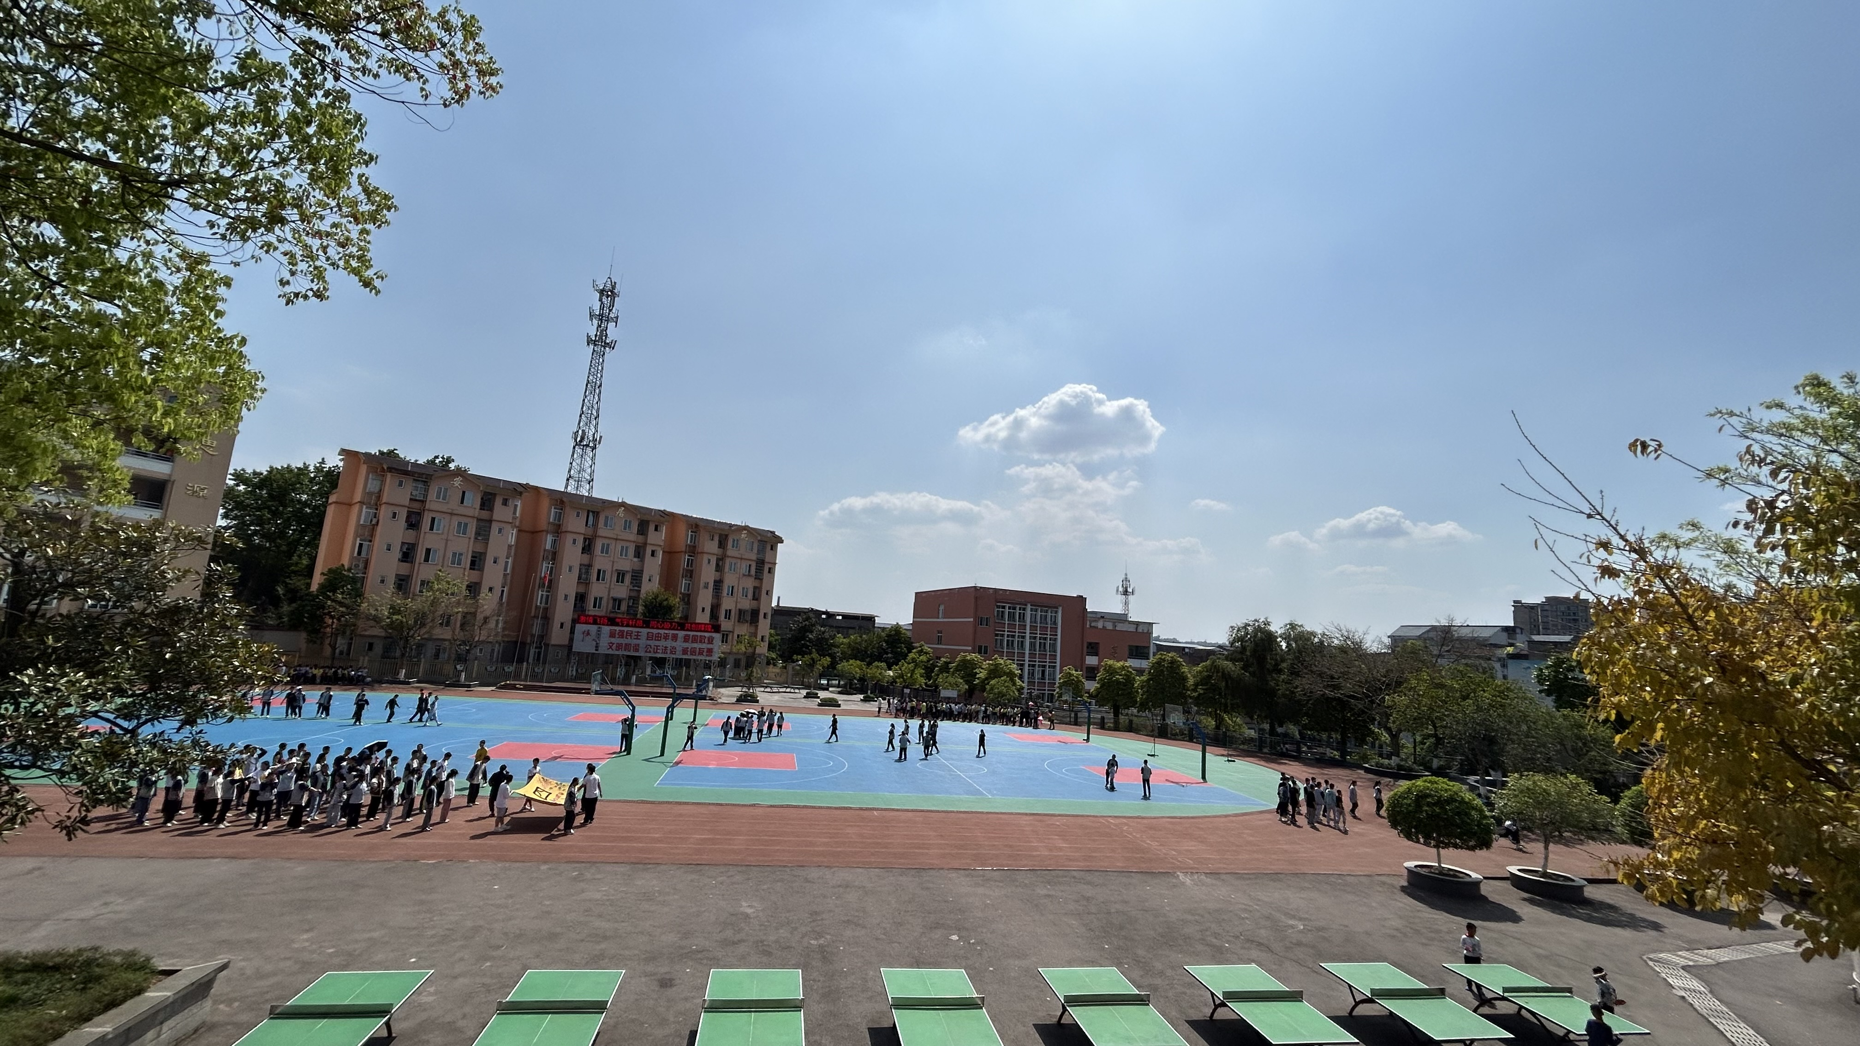
LOGO
2.借助直观参照量的选择，增强“量”的感知
标题文字添加
校园里的跑道长200米，跑5圈就是1千米。
3月5日“学雷锋日”
提问：今天我们从学校走到附近敬老院做志愿者，学校与敬老院之间的距离正好是500米，我们走过去再走回来，一共走了多少米？

Slide 20
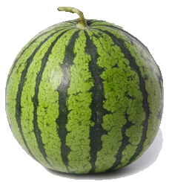
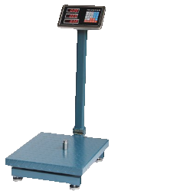
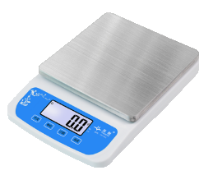
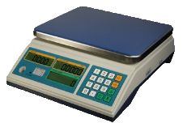
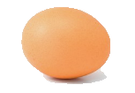
3.掌握同类量之间的进率，学会“量”的运算
元、角、分
时间
10
10
28、29
元
角
分
年
月
日
时
分
秒
12
30、31
24
60
60
365、366
100
3600
克
千克
吨
1000
1000
g
kg
t
质量

Slide 21
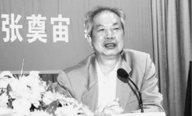
4.加强度量思想的渗透，促进“量”的应用
长度、面积、体积都是几何量领域的概念，这三者除了图形的维度不一同，作为一种测量过程，其本质是不一样的。

Slide 22

4.加强度量思想的渗透，促进“量”的应用

Slide 23

4.加强度量思想的渗透，促进“量”的应用
（6+4）×2=20（厘米）
6+4+6+4
6+6+4+4
（6+4）×2

Slide 24
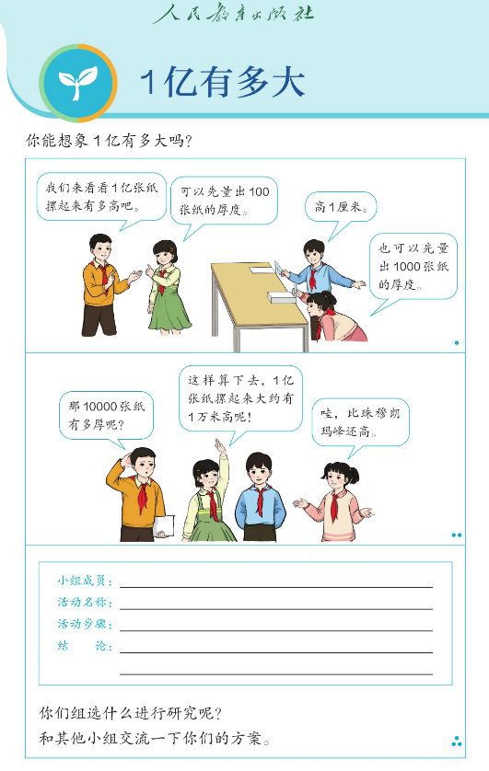
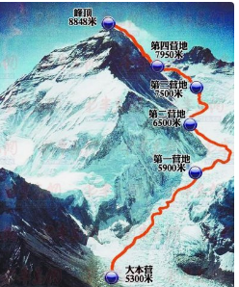
5.穿插“超大量”的体验，丰富“量”的认知
珠穆朗玛峰：8848.86米
100张 1厘米
100×100张 100厘米 1米
即1万张 1米
10000×1万张 10000米
即1亿张 1万米
人教版四上：1亿有多大？

Slide 25
6.设计综合实践活动，深化“量”的感悟
新课标2022年版指出，要设立跨学科主题学习活动 ，加强学科间的互相关联，带动课程综合化实施，强化实践性要求。

Slide 26

2023
谢 谢！

